Slide 1


The Bachelor‘s chase
Von the chasers
Von Meipei, Adrian, Johannes und Anna

Slide 2
Unser Spiel
Inspiriert durch Blackjack
Die Karten haben Motive des Bachelorstudiums
Jede Karte gibt eine Anzahl Plus- oder Minuspunkte
Jeder Spieler erhält am Anfang eine Karte
Optionen pro Runde:
Karte ziehen
Ausscheiden aus dem Match
Karte wegschmeißen (gegen Coins)

Slide 3
Jeder Spielzug ist zeitlich begrenzt (max. 10 Sekunden)
Ziel: Derjenige, der zuerst 180 Punkte hat, bekommt 360 Coins
Diejenigen, die über 180KP haben, bekommen 0 Coins
Alle anderen: Coins = Punkte - 50

Slide 4

demo

Slide 5
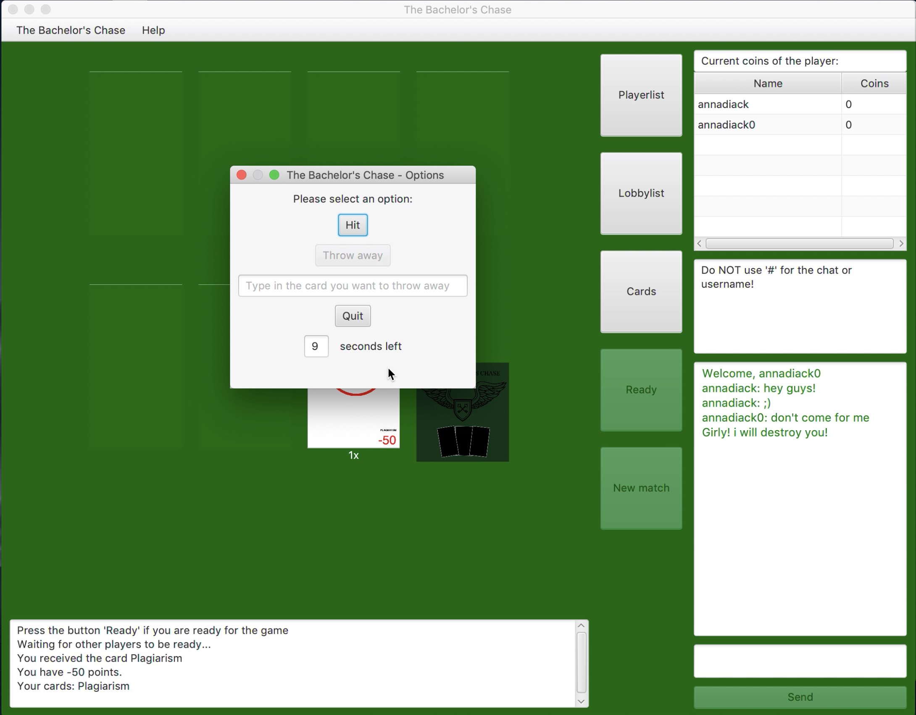
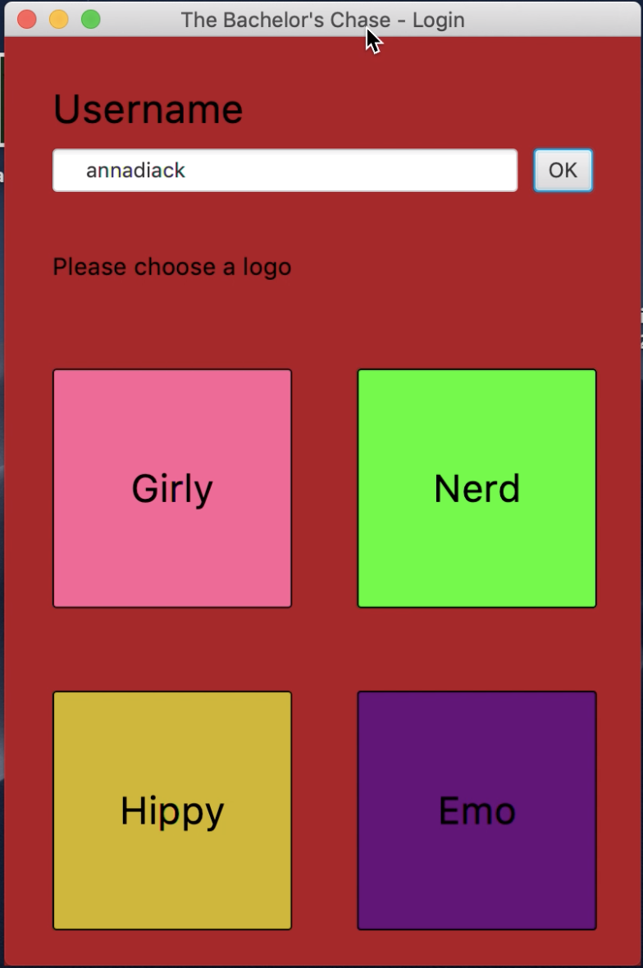
Steuerung per Button
Login
GUI
Steuerung per Tastatur
Chatten
Karten
Change Username
Whisper Chat
Create Username
Join/Create Lobby
Throw a Card
Chat
Highscore
Infos zum Game
Hit, Throw and Quit
Logout
Playerlist
Lobbylist
Soundsteuerung
Gameplay-Video
Cheaten

Slide 6
Technologien
Kommunikation
Zoom.us
Discord
Externe Bibliotheken
Log4j
Tools
PaintBrush
SceneBuilder
Texmaker (LaTeX) für das Project Diary

Slide 7

qualitätssicherung
Qualitätsmerkmal | Geplant | Umgesetzt
Funktionalität | 50 % der Logik-Klassen 80 % Code Coverage | 0 % der Logik-Klassen 0 % Code Coverage
Effizienz | Schnelligkeit | Arbeitsspeicherverbrauch
Resultate
Eine erwartete Zunahme von Kommentaren und Logging Statements Sonst konstant

Slide 8

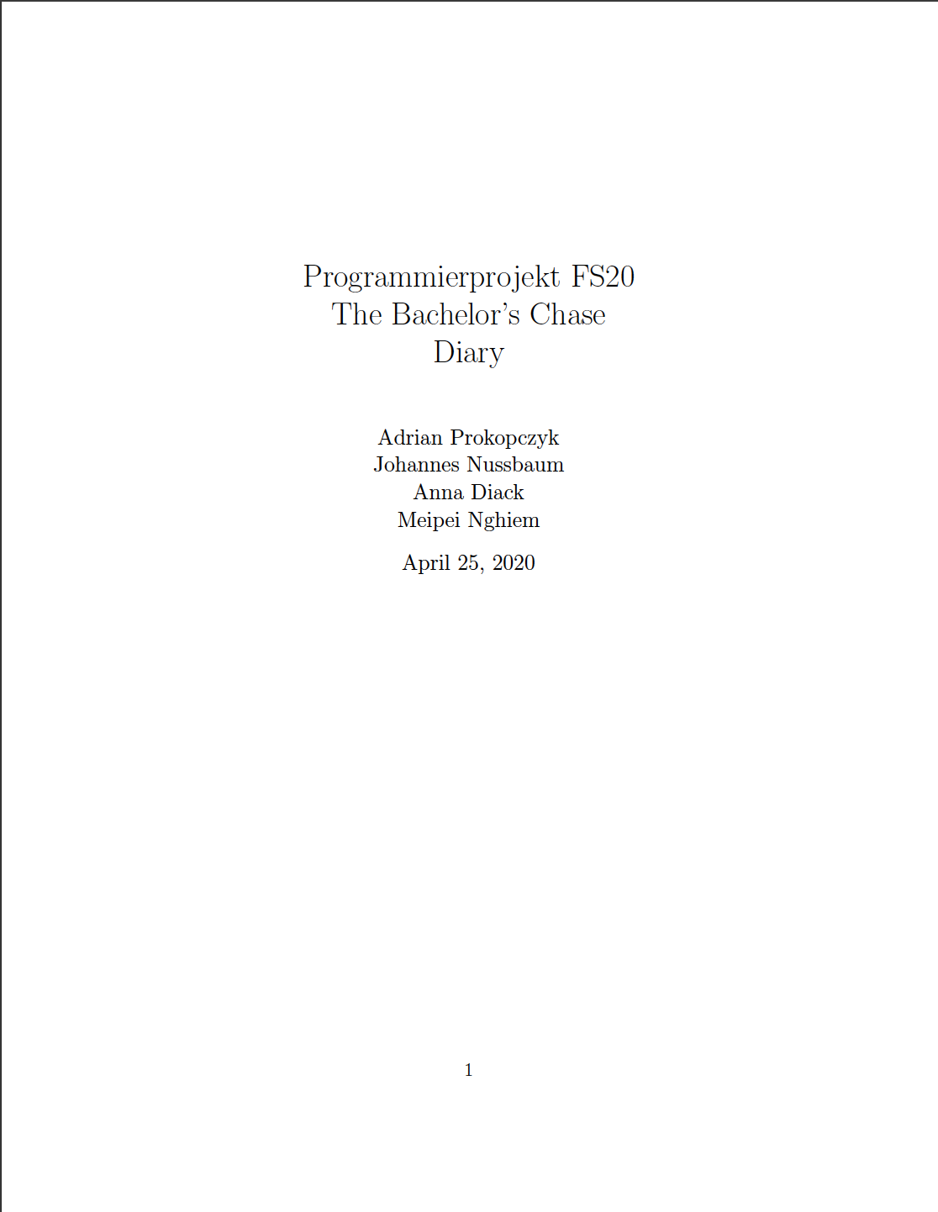
dokumentation
Das Tagebuch

Slide 9
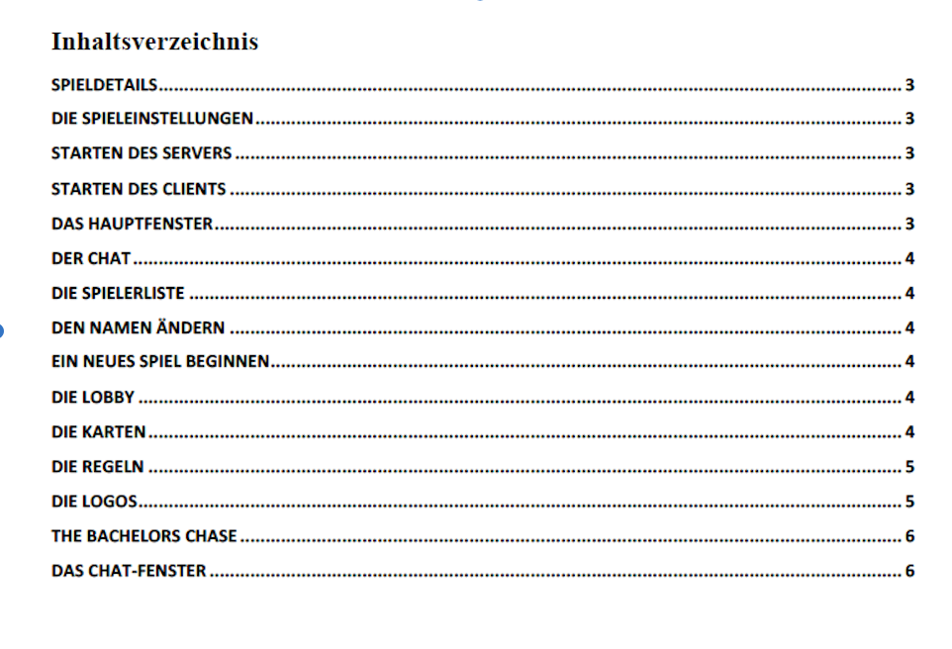

dokumentation
Das Handbuch

Slide 10
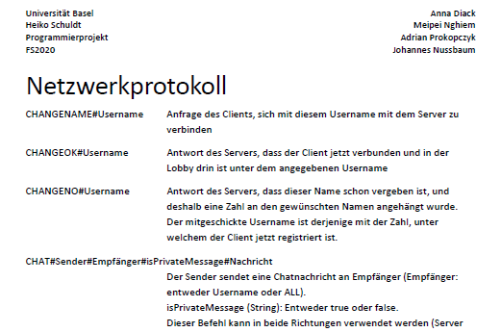
dokumentation
Das Netzwerkprotokoll

Slide 11


Lessons Learned
Projektplan:
Programmieren:
- Aufgaben analysieren
- Zeitpuffer
- JUnit ist architekturabhängig
+ Früh starten
- Overview & Planen
+ Prototypen & GUI
- Architektur
+ Sorgfältig coden
+ Kommunikation
+ Aufgabenverteilung
+ Issues in GitLab
+ Kleine Commits
+ Branches
+ Auschecken
+ Lesen von Diary und Commits
+ Pair Programming
Dokumentation:
Git:
Gruppenarbeit:

Slide 12
Vielen dank für eure Aufmerksamkeit!

Slide 13
Fragen?

